Slide 1


Slide 2
Тест
1)Считаете ли Вы, что в вашей семье есть взаимопонимание с детьми?
2)Говорят ли с Вами дети по душам, советуются ли по личным делам?
3)Интересуются ли дети Вашей работой?
4)Знаете ли Вы друзей своих детей?
5)Участвуют ли Ваши дети в хозяйственных делах?
6)Есть ли у Вас общие занятия и увлечения?
7)Участвуют ли дети в подготовке к праздникам?
8)Предпочитают ли дети, чтобы во время праздников Вы были вместе с ними?

Slide 3
9)Бываете ли Вы вместе с детьми на выставках, концертах, в театре?
10)Обсуждаете ли Вы с детьми телепередачи?
11)Обсуждаете ли Вы с детьми прочитанные книги?
12)Есть ли у Вас общие занятия, увлечения?
13)Участвуете ли Вы в экскурсиях, походах, прогулках?
14)Предпочитаете ли Вы проводить свободное время с детьми?

Slide 4
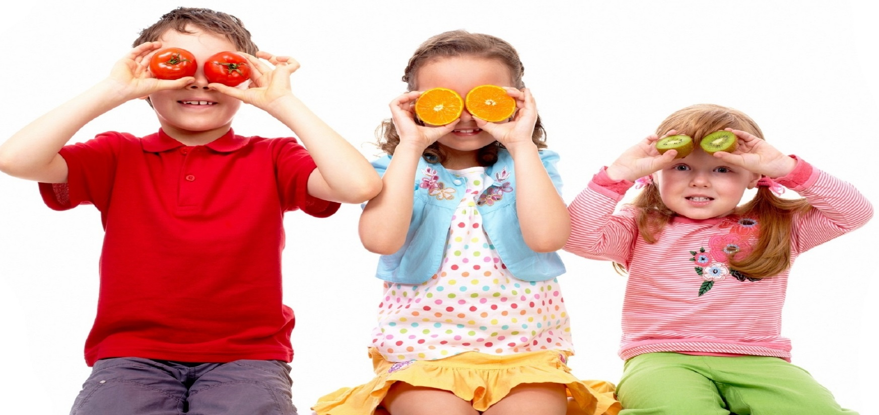
20 баллов – у Вас благополучные отношения с детьми. Так держать!
10-19 баллов – отношения удовлетворительные, но односторонние. Посмотрите, где стоят у Вас отрицательные ответы, уделите этим вопросам внимание.
9 баллов и ниже – контакт с детьми не налажен. Уделяйте ребёнку больше своего времени, налаживайте отношения и не отдаляйтесь от него.

Slide 5

Задание «Ромашка»

Slide 6
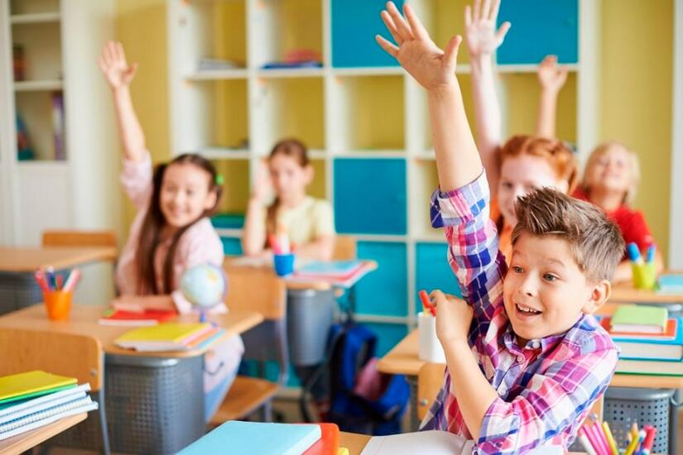
Особенности общения с детьми младшего школьного возраста

Slide 7
Общение - сложный многоплановый процесс установления и развития контактов между людьми (межличностное общение) и группами (межгрупповое общение), порождаемый потребностями совместной деятельности.
Младшим школьным возрастом принято считать - возраст детей примерно от 7 до 10-11 лет, что соответствует годам его обучения в начальных классах.

Slide 8
От 7 до 10 лет у ребенка начинается новая деятельность – учебная
Ребенок осваивает новые правила поведения, которые являются общественно направленными по своему содержанию. Выполняя правила, ученик выражает свое отношение к классу, учителю. Не случайно первоклассники, особенно в первые дни и недели пребывания в школе, чрезвычайно старательны в выполнении этих правил.

Slide 9
Ребенку необходимо понять и усвоить нормы нового для него вида общения - общения в процессе учебной деятельности, которые отличаются от норм общения, освоенных ими в детском саду.
Кроме того, происходит весьма существенное изменение состава окружающих его людей, что требует от ребенка определенных (и у многих детей весьма немалых) усилий для того, чтобы определить свое отношение к людям и установить с ними контакты.

Slide 10
со взрослыми
Потребность в контакте в сфере отношений
реже с ребятами старшего или младшего возраста
.
со сверстниками

Slide 11
Со взрослыми учащиеся 1-3 классов общаются преимущественно:
в семье (с родителями, родственниками)
в школе (с учителем, ведущим класс)
Интенсивность общения со взрослыми у детей этого возраста различна в зависимости от содержания и форм организации жизнедеятельности, стиля общения взрослых с детьми, инициативности взрослых

Slide 12
Можно выделить несколько аспектов общения младших школьников со взрослыми:
В процессе учебной работы в школе и дома;
В информировании взрослых о своих делах и делах в школе;
В запрашивании информации у взрослых по конкретным вопросам;
В запрашивании у взрослых оценки своего поведения и услышанной информации о себе и своих сверстниках

Slide 13
Как свидетельствуют данные известного украинского педагога А.В. Киричука
общения со взрослыми
(в семье) определяется также бытом семьи и организацией свободного времяпровождения её членов
«Оценка взрослыми тех или иных сверстников оказывает прямое влияние на желание ребенка общаться с тем или иным товарищем (это влияние становится менее эффективным по отношению к мальчикам раньше, чем к девочкам)»
возникает и в ситуациях разрешения конфликтов со сверстниками или со старшими ребятами, в этом случае к взрослым прибегают как к арбитрам или защитникам
оказывает большое влияние на то, как складывается общение детей со сверстниками. Благополучие в общении со взрослыми создает благоприятную эмоциональную базу, уверенность ребенка в успехе общения со сверстниками

Slide 14
Контакты детей друг с другом возникают преимущественно по следующим причинам:
предыдущий опыт общения
совместная деятельность и игры
пространственная близость (место жительства, соседство в классе)

Slide 15
По степени эмоциональной вовлеченности можно выделить
товарищеское общение
приятельское общение
свойственно почти всем младшим школьникам и реализуется в рамках классного коллектива и в процессе той жизнедеятельности, которая организуется учителем или возникает спонтанно в среде самих детей
реализуется главным образом в процессе игр и связано в основном с общением лиц одного пола. Но до 8% мальчиков и 11% девочек реализуют его периодически в общении со сверстниками противоположного пола. Приятельское общение протекает как в организованной жизнедеятельности классного коллектива, так и вне её

Slide 16
По выбору пространства общения младшие школьники подразделяются на 2 группы:
У школьников происходит общение в школе, квартире, во дворе. Для них свойственно стремление к уединению. Они читают, рисуют, выпиливают и т.д. В уединении они фантазируют и общаются с вымышленными партнерами. Это дает им возможность компенсировать отсутствие приятелей или каких-либо возможностей, привлекательных для них или имеющихся у товарищей
ориентированных на общение дома и в школе
Общение происходит во дворе и на улицы. Для них характерен более широкий круг общения. Они больше ориентированы на общение в процессе подвижных игр и различных мероприятий, меньше общаются со взрослыми, именно для них характерно общение с ребятами разного возраста
ориентированных на общение на улице

Slide 17
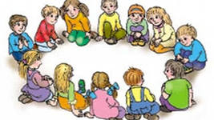
Задача взрослых – помочь каждому ребенку реализовать свои потенциальные возможности, раскрыть ценность умений каждого и для других детей
Общение младшего школьника вне школы имеют свои особенности, обусловленные его новой социальной ролью.
Стремится четко обозначать свои права и обязанности и ожидает доверия старших к своим новым умениям. Очень важно, чтобы ребенок знал: я могу и умею это и это, а вот это я могу и умею лучше всех. Способность делать что-то лучше всех принципиально важна для младших школьников
Большую возможность для реализации этой потребности возраста могут дать внешкольная и внеклассная работа. Потребность ребенка во внимании, уважении, сопереживании является основной в этом возрасте. Важно, чтобы каждый ребенок чувствовал свою ценность и неповторимость

